Slide 1
Recalage automatique Motion Capture et vidéo
Thomas Bonte, Marc Brun, Mona Buisson-Fenet,
Clément Cadet, Mathias Corsia, Pierre-Nicolas Piquin

Slide 2
Plan
Objectif et données initiales
Recalage temporel
Recalage spatial
Résultats

Slide 3
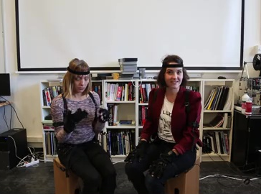
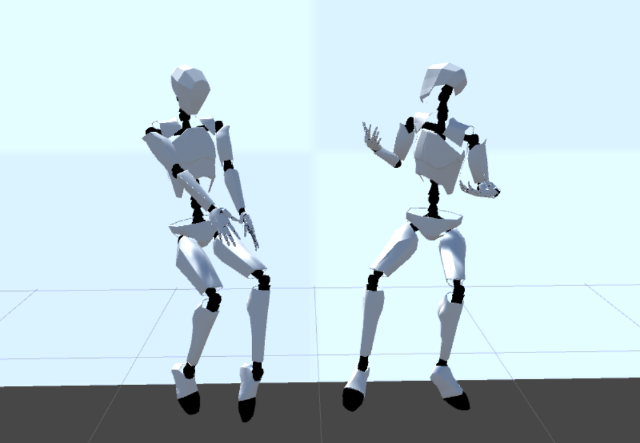
I – Objectif et données initiales
Effectuer le recalage temporel et spatial entre
… et des données de capteurs
MoCap (Motion Capture)
une vidéo…

Slide 4
I – Objectif et données initiales
Une vidéo et les positions MoCap associées des mains, des avant-bras, des bras, de la tête, de la nuque, des épaules, du buste et du bassin, pour chaque personne.
Pour les données MoCap : deux fichiers .fbx lisibles par Unity, qui exporte ces données en deux fichiers .csv de positions 3D.
Pour la vidéo : une analyse par la bibliothèque OpenPose donne les positions 2D de points caractéristiques (dont ceux cités ci-dessus) dans deux fichiers .csv.

Slide 5
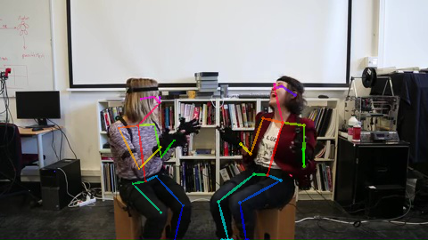
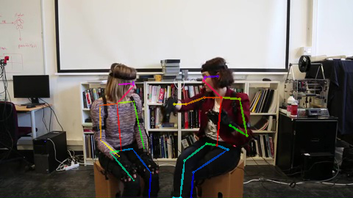
I – Objectif et données initiales

Slide 6
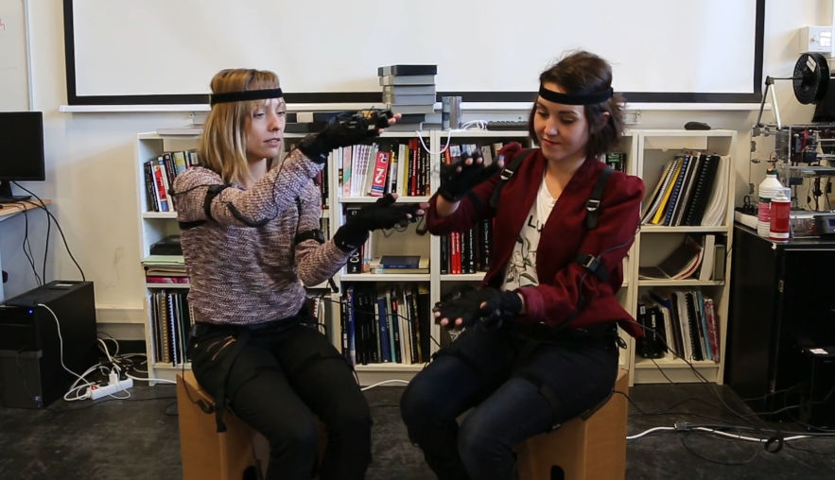
II - Recalage temporel
Déterminer le décalage de temps entre la vidéo et la série de données MoCap.
Idée : étudier les variations de vitesse d’un point caractéristique dans les deux jeux de données, et chercher à repérer un geste particulier dans chacun de ces deux jeux.

Slide 7
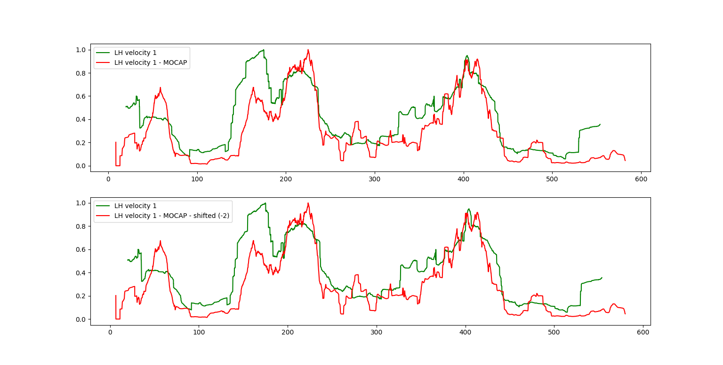
II – Recalage temporel

Slide 8
III - Recalage spatial
Recaler un nuage de points MoCap 3D et des données vidéo 2D.
Proposition : projeter les données 3D sur le plan des données 2D, en déterminant la translation et la rotation optimales entre les deux nuages de points.
Nécessité de comparer deux nuages de points pris au même instant
Utilisation des résultats du recalage temporel pour déterminer le delta temporel entre les deux séquences.
Echantillonnage entre la vidéo (25 fps) et les données MoCap (120 fps) et sélection d’une dizaine de frames qui permettront de déterminer translation et rotation optimales.

Slide 9
III – Recalage spatial
Quatre étapes appliquées aux frames sélectionnées :
Chercher le meilleur angle par un processus itératif. A chaque étape faire la rotation du nuage MoCap d’un angle donné et calculer la distance euclidienne entre les points caractéristiques des deux nuages. Sélectionner l’angle qui minimise celle-ci.
→ Rotation
Projection des points MoCap 3D sur le plan 2D des personnes (défini par la verticale et les deux bassins)
Remise à l’échelle des deux nuages de points en comparant la distance entre épaule gauche et droite
Faire correspondre un même point caractéristique, la tête par exemple.
→ Translation

Slide 10
III – Recalage spatial
Cette rotation et cette translation seront appliquées aux deux nuages de points MoCap à tout instant.
Ces nouveaux nuages de points sont à terme destinés à être associés à des avatars sous Unity, et rendus visibles au-dessus de la vidéo d’origine.

Slide 11
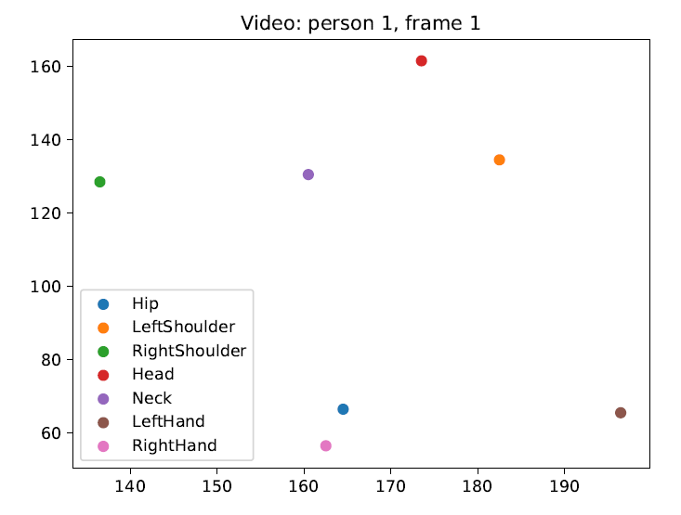
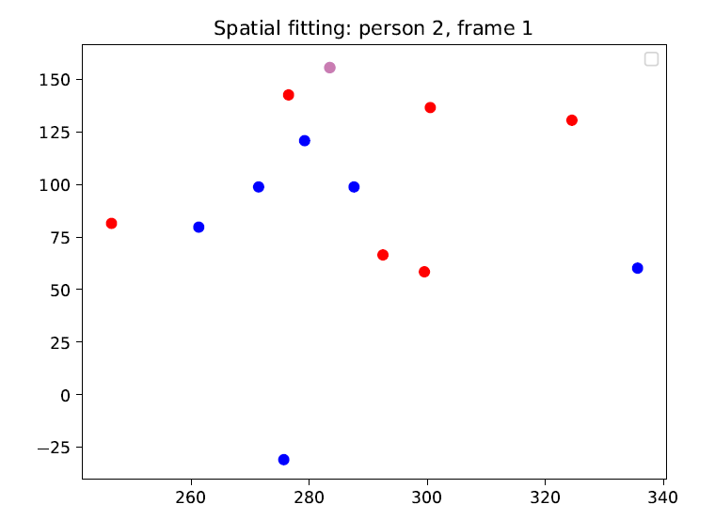
IV - Résultats
Point caractéristique commun
Les points MoCap 3D projetés sur le plan des personnes
Nuages de points après optimisation (vidéo et MoCap)

Slide 12
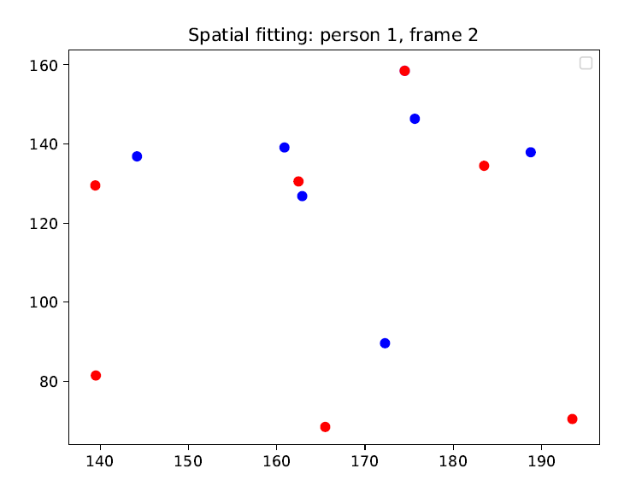
IV - Résultats

Slide 13
Merci pour votre attention ! Des questions ?

